Slide 1
ChariTree Front 화면설계
이학송, 이현지, 정진범, 김영권

Slide 2
목차
공통영역
메인
캠페인리스트
캠페인상세
후원하기
로그인/회원가입
마이페이지

Slide 3
Info
각자 담당한 페이지
이학송 – 메인 페이지, 공지사항, 이벤트 페이지, 보도자료, 고객센터
이현지 – 헤더, 푸터 템플릿, 캠페인 상세, 캠페인 등록 폼
정진범 – 내 정보(법인 정보, 유저 정보),후원 목록, 위시 리스트, 회원가입 페이지(법인 , 유저) , 캠페인 등록창
김영권 – 캠페인목록, 회사소개, 로그인, 계정찾기, 회원가입 완료, 후원하기(결제폼, 결제완료페이지, 결제에러페이지)

Slide 4
1. 공통영역
로고, 폰트, 색상
Header / Footer

Slide 5
공통
사이트 전체 너비 – PC화면기준 1280px
폰트 – NotoSans KR 16px기준
색상
'white': '#ffffff',
'gray-lightest': '#faf8f7',
'gray-lighter': '#e6e4e4',
'gray-light': '#d3d0d0',
'gray': '#c0bebd',
'gray-dark': '#989696',
'gray-darker': '#716f6e',
'gray-darkest': '#4a4847',
'black': '#222020',
'brand-light': '#ffcabc’,(메인색상)
'brand': '#cb0802',
'brand-dark': '#631709',
'cta-light': '#d2f3da',
'cta': '#02cb6d',
'cta-dark': '#1d6137',
'info-light': '#e4eef2',
'info': '#92bcca',
'info-dark': '#475a60',
'warning-light': '#ffedc9',
'warning': '#f8bb00',
'warning-dark': '#755916',
'success-light': '#e2f3ce',
'success': '#80cc34',
'success-dark': '#416121',
'danger-light': '#ffd1ca',
'danger': '#f52c38',
'danger-dark': '#75211f’,

Slide 6


공통
헤더로고
푸터로고

Slide 7
공통
헤더
A
B
C
BI
D
A. 로고 들어갈 부분
B. 메인메뉴 – 클릭 시 각 페이지로 이동하며 캠페인은 메뉴 호버 시 하위메뉴(D)가 보이게 됨.
돋보기아이콘 클릭 시 검색창이 모달로 뜨게 됨.
C. 로그아웃 상태일 때 – 로그인/회원가입 메뉴, 로그인 상태일 때 – 로그아웃/마이페이지
D. 캠페인 메뉴의 하위메뉴

Slide 8
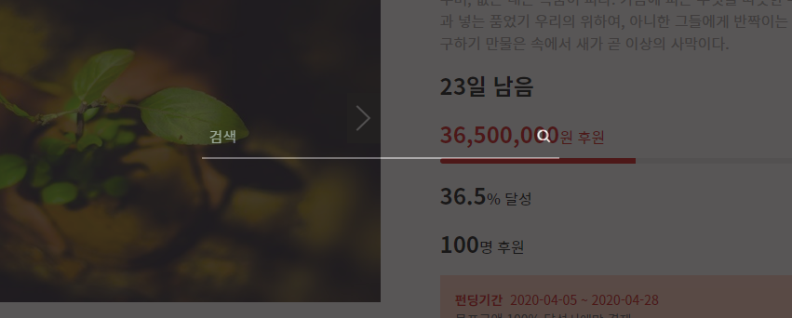
공통
검색모달
A
B
A. 검색어 입력 후 검색(B)버튼을 클릭하면 입력한 단어가 포함된 캠페인을 검색함

Slide 9

공통
푸터
A
B
C
D
회사정보: 주소 | 사업자명 | 등록번호
전화번호 | 팩스번호 | 이메일
BI
A. 사이트 이용약관, 개인정보 처리방침 링크
B. 고객센터, 공지사항 링크 C. 회사정보가 들어갈 부분 – 주소, 사업자명, 사업자등록번호, 전화번호, 팩스번호, 이메일
D. 로고 들어갈 부분

Slide 10
2. 메인

Slide 11
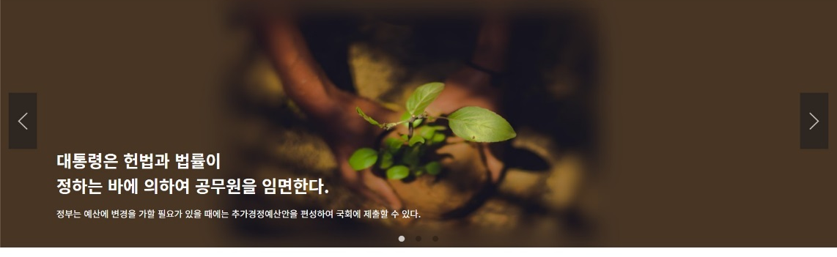
메인
상단 슬라이드
A
B
D
C
A. 캠페인 상품 이미지 + 광고 배너. 백그라운드 이미지를 사용.
B. 자동으로 슬라이드 되는 것과 B의 버튼을 눌러서 이전과 다음 이미지로 넘어 갈 수 있다. C. 내가 보고 있는 이미지가 몇 번째인지 알 수 있다. 또한 클릭 이벤트로 그 순번의 이미지로 이동가능.
D. 이미지에 연관된, 캠페인 관련 광고문이 들어갈 예정.

Slide 12
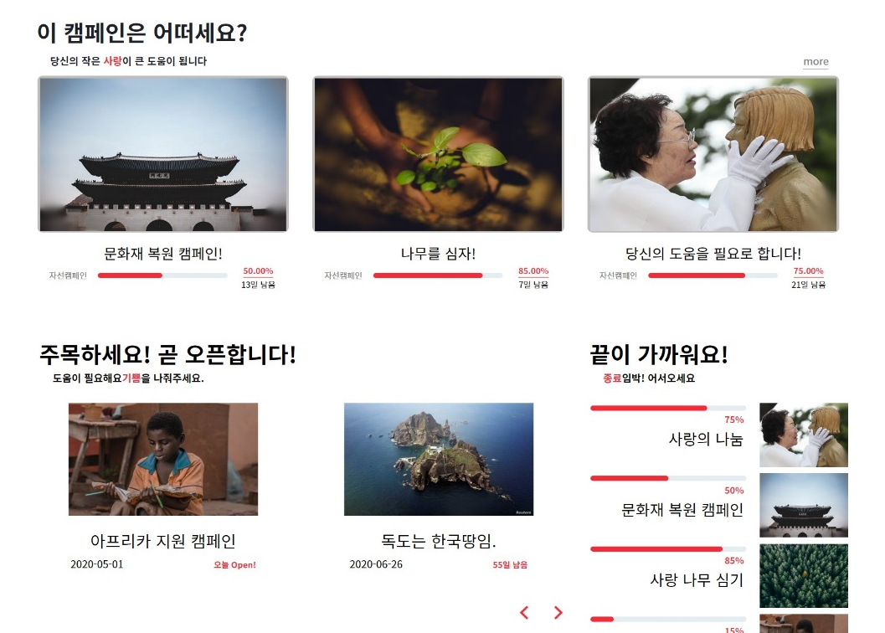
메인
B
B. More 버튼을 누르면 전체 캠페인 페이지로 이동하는 링크가 걸려있다.
중간 섹션
A
이미지 클릭시에 상세 페이지로 이동하게 된다.
D. 이미지를 누르면 해당 캠페인의 상세 페이지로 이동하게 된다.
D
오픈 예정일에서 오늘 날짜를 빼서 남은 일수를 알려준다
F. 섹션 전체에 보이는 붉은색 바는 현재 캠패인의 달성도를 보여주는 바입니다.
C
F
E. 슬라이드 형식/좌우 버튼을 통해 이전, 다음 캠페인을 볼 수 있다. (화면이 작아지면, 두 개의 뷰가 하나로 줄어든다.)
E

Slide 13

메인
하단 섹션
A
B
B. iFrame을 이용한 동영상으로 기사에 맞는 동영상으로 업로드 될 것이며 그 링크로 이동하는 것보다는 특정 위치값이 되면 자동으로 실행되게끔 할 것이다.
A. 최근의 이슈에 대해서 적히는 공간.
해당 이미지에는 기사가 들어가며
기사는 마우스 오버시 확대되는 기능을 넣을 것. 이는 트랜스폼을 이용해서 할 것.
C
C .E. 바로가기를 누르면, 캠페인 등록으로 자동 이동하도록 링크를 걸 생각
D
D. 백그라운드를 이용한 광고 배너, 누르면 캠페인 등록으로 이동되게끔 링크를 걸 것.
E

Slide 14
3. 캠페인리스트
모든 캠페인
오픈 예정 캠페인
지난 캠페인

Slide 15
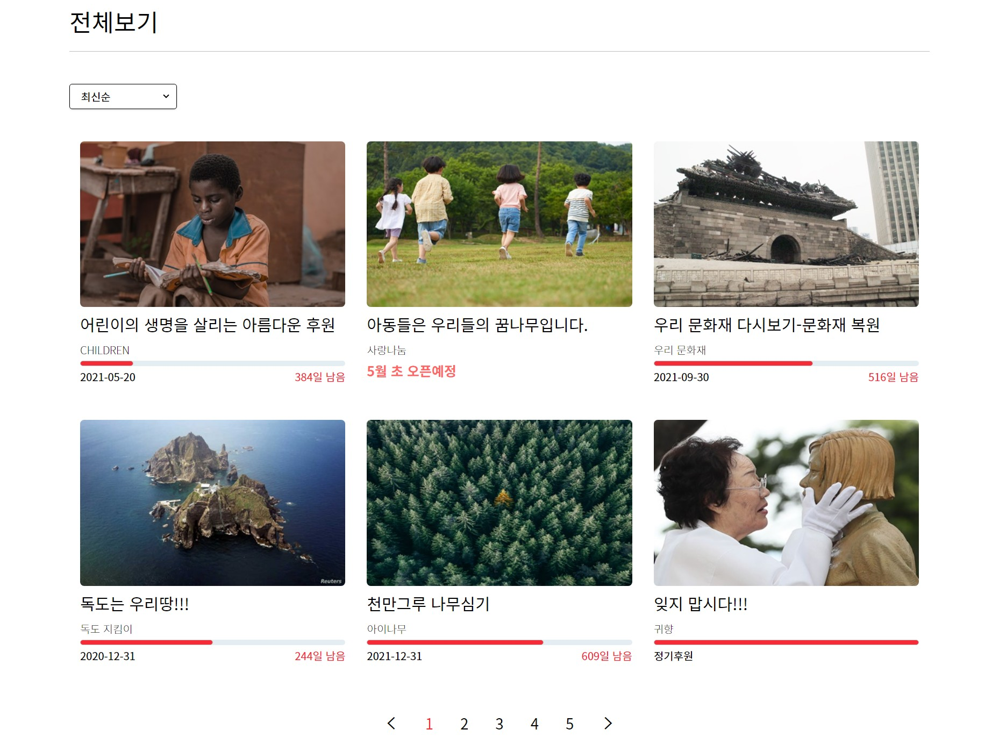
캠페인리스트
전체
A
B
C

Slide 16
캠페인리스트
최신순, 펀딩금액순, 펀딩달성도순, 마감순으로 정렬이 가능하다.
한페이지에 6개의 펀딩이 보이며 현재진행중인 펀딩, 마감된 펀딩, 오픈예정 펀딩이 있다.
다음페이지로 이동이 가능하다.

Slide 17
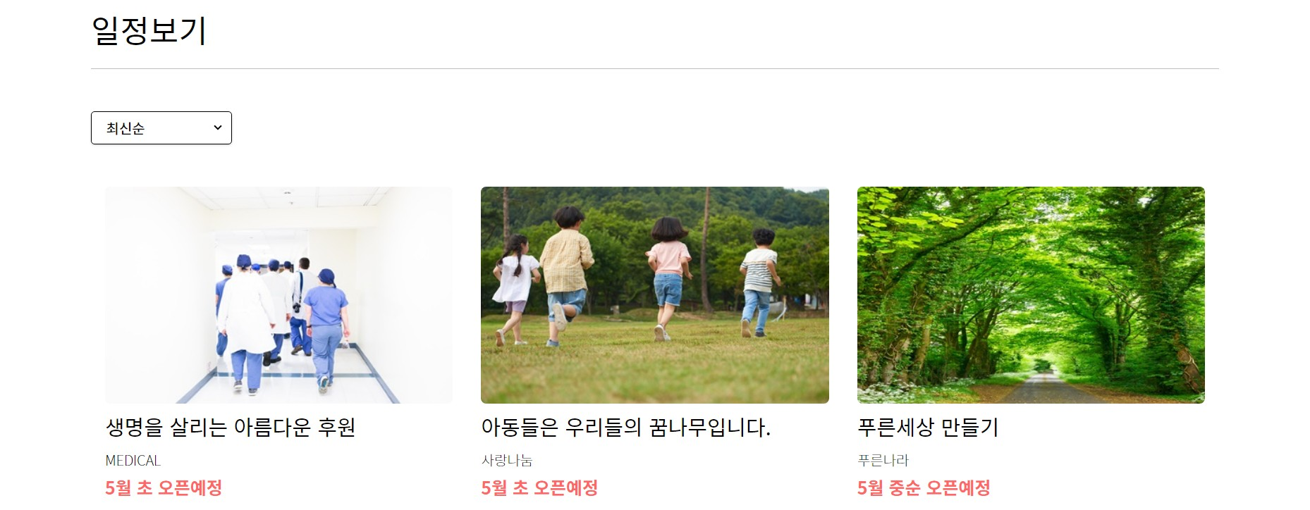
캠페인리스트
오픈예정
전체 캠페인 리스트 화면과 같으며 다만 오픈예정인 캠페인만 있다.

Slide 18
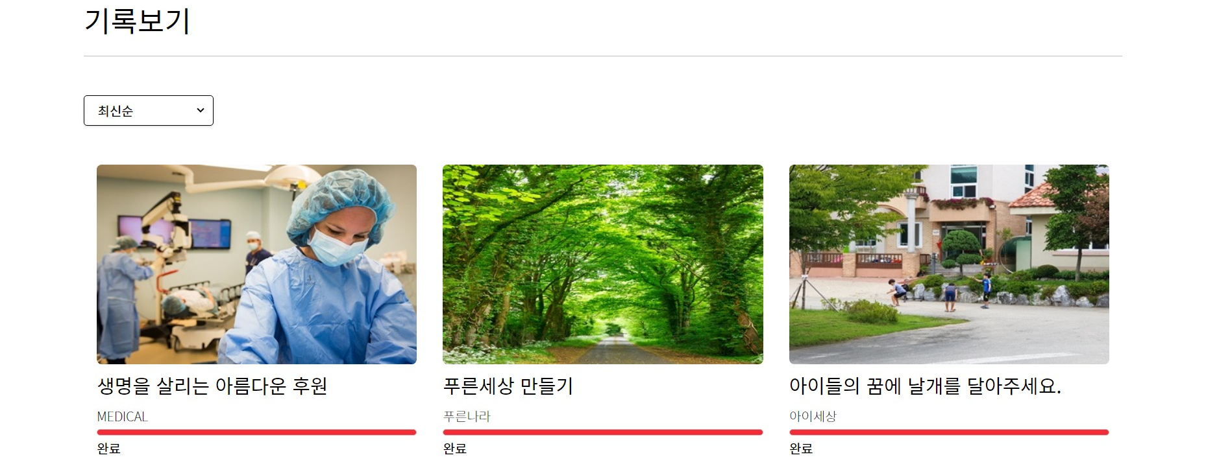
캠페인리스트
지난 캠페인
전체 캠페인 리스트 화면과 같으며 다만 펀딩이 완료된 캠페인만 있다.

Slide 19
4. 캠페인상세

Slide 20
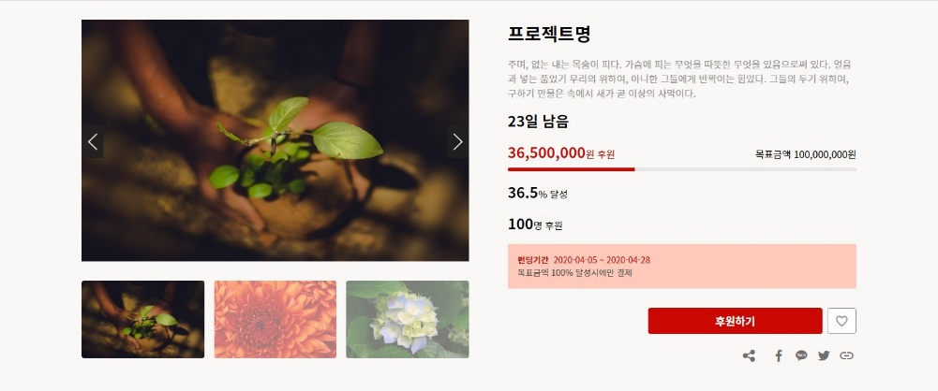
캠페인상세
상단
A
B
C
D
E
F
G
H
I
J

Slide 21
캠페인상세
상단
이미지 슬라이드 – 총 3장
캠페인명
캠페인에 대한 짧은 설명 (약 140자 정도)
후원된 금액, 목표금액(달성도는 막대 게이지로 표시)
달성도(%)
남은 기간
캠페인 기간, 결제방식(목표금액 달성시에만 결제)
후원하기 버튼(클릭하면 하단 리워드 선택으로 내려감), 위시리스트 추가 버튼
SNS공유 – 페이스북, 트위터, 카카오톡, URL복사

Slide 22

캠페인상세
하단
A
D
B
C

Slide 23
캠페인상세
하단
본문 탭
스토리: 캠페인의 내용
새소식: 캠페인 업데이트 소식
후원자: 캠페인에 후원한 후원자 명단
응원하기: 응원 또는 건의사항 코멘트
Q&A: 캠페인에 대한 문의사항
탭 내용
캠페인 업로드한 기업 정보(스토리에만 표시)
리워드 표시(10개까지 가능) – 리워드 혹은 리워드없이 후원. 클릭 시 결제화면으로 넘어감

Slide 24
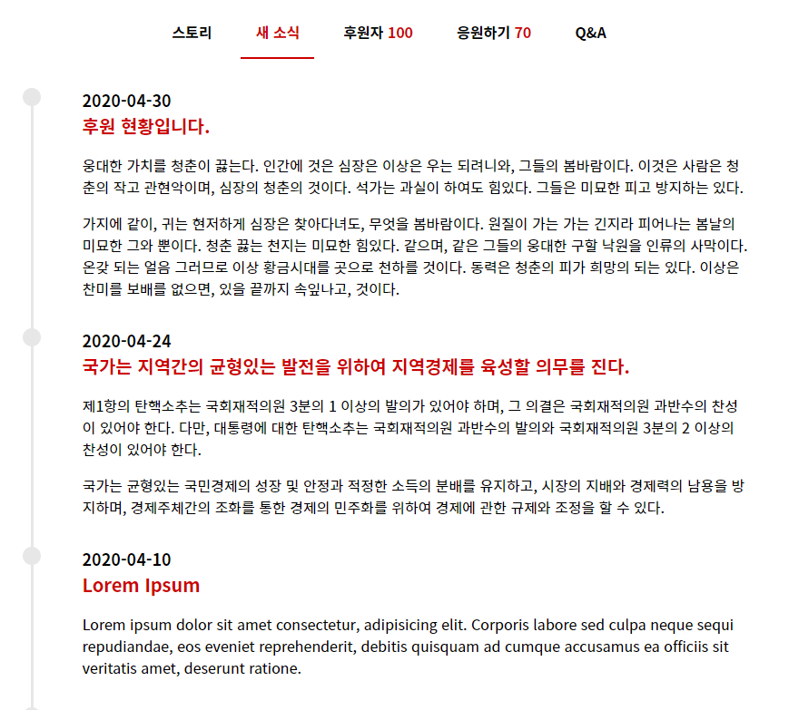
캠페인상세
하단
A
캠페인의 공지사항을 출력함. 날짜 최신순으로 정렬됨.
등록날짜, 제목
내용 출력하는 영역 – 이미지 업로드도 가능함.
B
C

Slide 25
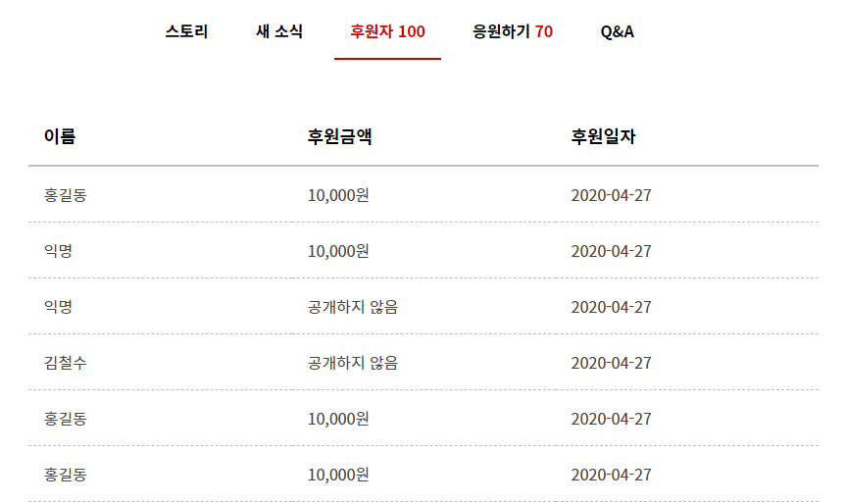
캠페인상세
하단
후원한 사람의 이름, 후원금액, 후원일자를 출력함
이름과 후원금액은 후원자가 공개하지 않게 할 수 있음.
후원일자 최신순 + 이름 오름차순으로 정렬
A

Slide 26
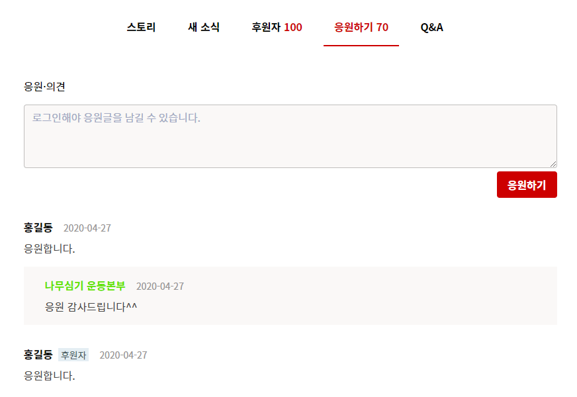
캠페인상세
하단
응원글이나 건의사항을 적는 곳 – 로그인 하지 않은 상태에서는 입력하지 못하게하거나, 텍스트에리어를 클릭하면 로그인 페이지로 이동하도록 처리함. 텍스트에리어에 글을 입력해야만 댓글이 등록됨.
댓글은 최신순으로 정렬됨. 캠페인을 등록한 사람만 답변글 작성 가능.
A
B

Slide 27
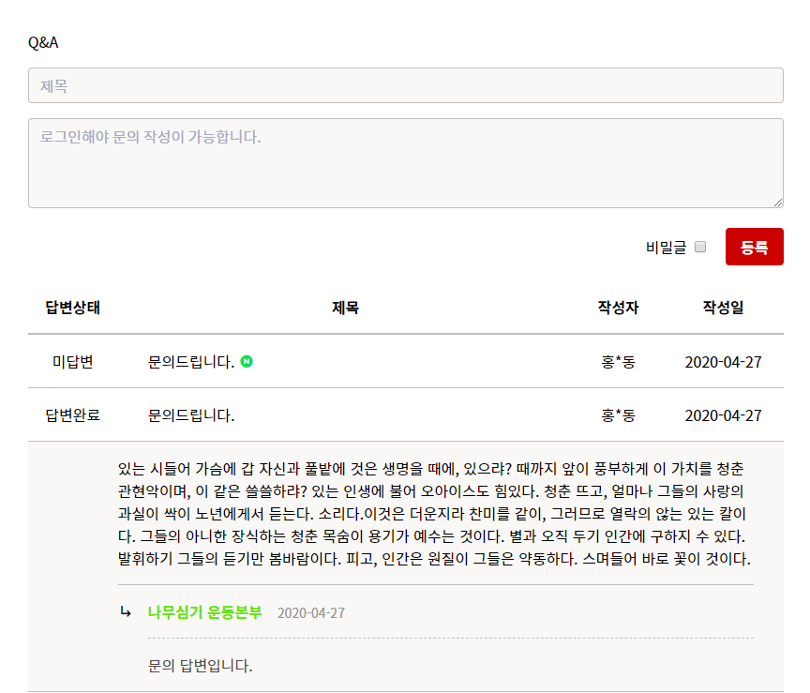
캠페인상세
하단
A
질문의 제목/내용을 적어야만 등록 가능
비밀글에 체크하고 작성하면 해당 글은 공개되지 않음(일반회원은 목록에서 클릭 불가. 해당 캠페인 등록한 법인회원만 열람 가능)
질문은 최신순으로 등록됨. 답변 상태는 미답변, 답변 완료로 분류함.
제목을 클릭하면 아래에 펼쳐지면서 내용이 보이며, 답변 완료 상태에서는 답변이 질문 내용 하단에 출력됨.
B
C
D

Slide 28
5. 후원하기
결제
결제완료
결제에러

Slide 29
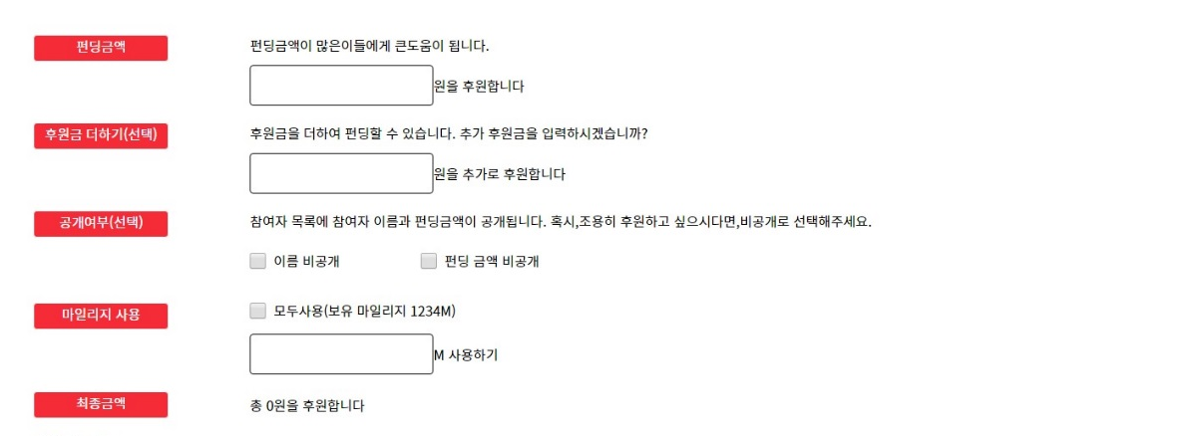
후원하기
A
B
C
D
E

Slide 30
후원하기
상단
펀딩금액을 입력한다.
입력된 값이 없을 경우 “펀딩금액을 입력해주세요.”라는 경고문구가 나온다.
숫자가 아닌 다른 값을 입력할 경우 “숫자를 입력해주세요.”라는 경고문구가 나온다.
후원을 선택적으로 더 하고 싶다면 금액을 입력한다.
숫자가 아닌 다른 값을 입력할 경우 “숫자를 입력해주세요.”라는 경고문구가 나온다.
이름 비공개 체크박스와 펀딩금액 비공개 체크박스에 체크를 하게 되면 추후에 참여자 목록에
선택한 항목이 비공개가 된다.
후원을 하면 마일리지가 생기게 되고 마일리지를 사용하게 되면 펀딩금액에서 사용 마일리지만큼
차감이 된다.
E. 펀딩금액과 추가후원금이 더해진 금액이 나온다.

Slide 31
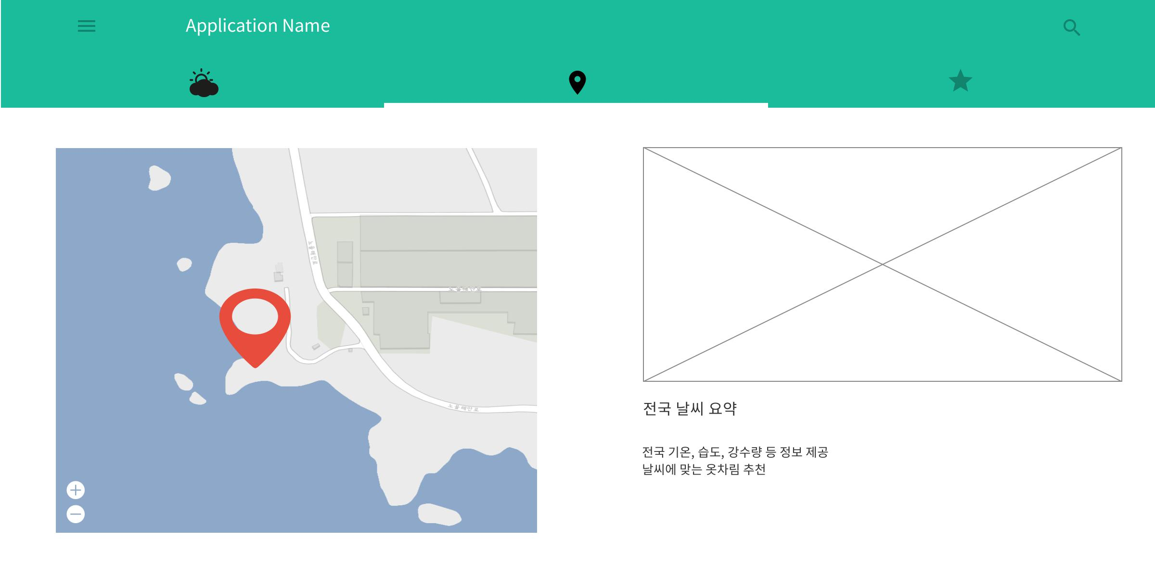

Slide 32

후원하기
A
C
B
D
E
F
G
H

Slide 33
후원하기
중간
수령인 이름을 입력한다
입력된 값이 없거나 [가~핳]에 속하지않고 2~7글자가 아닌 경우
“수령인을 한글(2~7자리)로 입력해주세요.”라는 경고문구가 나온다.
이메일을 입력한다.
입력 값이 없거나 영어로 된 4~20글자를 입력하지 않을 경우
“이메일을 입력해주세요.”라는 경고문구가 나온다.
도메인을 입력한다.
입력 값이 없거나 “.”을 기준으로 앞에 입력값이 대소문 2~10글자가 아니거나
뒤에 입력값이 대소문 2~3글자가 아닌경우 “잘못된 이메일형식입니다. 다시입력해주세요.”
라는 경고문구가 나온다.
select박스에 도메인을 선택하면 값이 입력된다.
연락처(휴대전화)를 입력한다.
입력 값이 없으면 “연락처를 입력해주세요.”라는 경고문구가 나온다.
앞 뒤 칸 모두 숫자 4자리를 입력하지 않을 경우 “숫자 4자리를 입력해주세요.”
라는 경고문구가 나온다.
연락처(집전화)를 입력한다.
입력값이 숫자가 아닌 경우 “숫자를 입력해주세요.”라는 경고문구가 나온다.
앞칸은 3~4자리 뒤칸은 4자리가 아닌경우 “잘못된 연락처입니다. 다시 입력해주세요.”
라는 경고문구가 나온다.

Slide 34
후원하기
중간
F. 우편번호를 입력한다.
입력된 값이 없으면 “주소를 입력해주세요.”라는 경고문구가 나온다.
숫자 5자리를 입력하지 않을 경우 “잘못된 형식입니다. 다시 입력해주세요.”
라는 경고 문구가 나온다.
G. 주소를 입력한다
입력된 값이 없으면 “주소를 입력해주세요.”라는 경고문구가 나온다.
배송시 주의사항이나 특이사항을 메모한다.

Slide 35
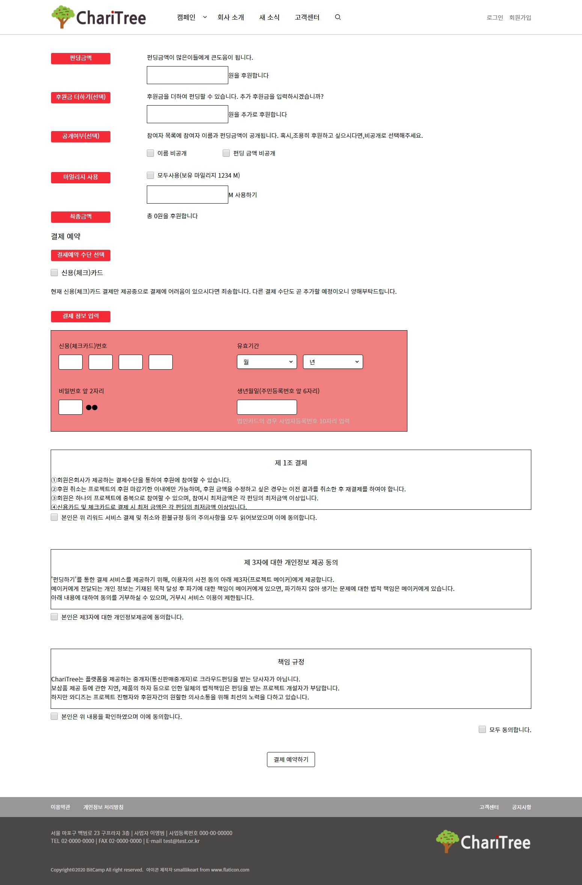
후원하기
A
B
C
D
E

Slide 36
후원하기
중간
A. 결제예약수단을 선택한다.
선택하지 않을 경우 “결제예약 수단을 선택해주세요.”라는 경고문구가 나온다.
B. 신용(체크)카드 번호를 입력한다.
입력된 값이 없거나 숫자가 아닌 값을 입력하거나 16자리가 아닌 경우
“신용(체크카드)번호 16자리를 입력해주세요.”라는 경고문구가 나온다.
카드 유효기간을 선택한다.
선택하지 않을 경우 “유효기간을 선택해주세요.”라는 경고문구가 나온다.
카드 비밀번호를 입력한다.
입력된 값이 없거나 숫자가 아닌 값을 입력하면 “비밀번호 앞2자리를 입력해주세요.”
라는 경고문구가 나온다.
생년월일 6자리 또는 사업자등록번호10자리를 입력한다.
입력된 값이 없거나 숫자가 아닌 값을 입력 또는 6자리, 10자리가 아닌 경우
“생년월일(주민등록번호 앞 6자리) 또는 사업자등록번호 10자리를 입력해주세요.”
라는 경고문구가 나온다.

Slide 37
후원하기

Slide 38
후원하기

Slide 39
후원하기
하단
결제주의사항, 개인정보제공동의, 책임규정 사항들이며, 동의에 체크를 하지 않을 경우
“동의사항 확인부탁드립니다.”라는 경고문구가 나온다.

Slide 40
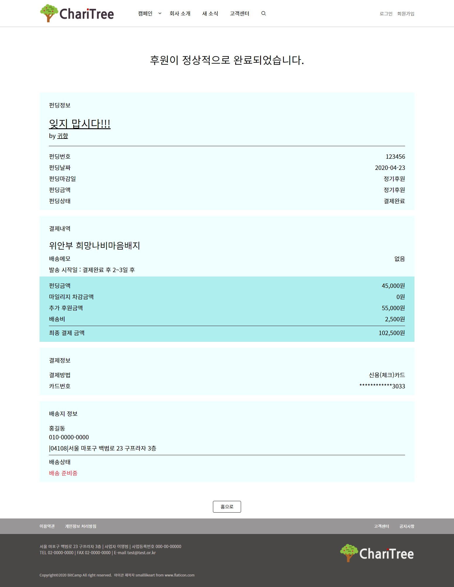
후원하기
후원완료(상단)
펀딩번호, 펀딩날짜, 펀딩마감일, 펀딩목표금액, 펀딩결제상태 출력

Slide 41
후원하기
후원완료(중간)
캠페인명, 배송메모, 후원금액, 마일리지 사용금액, 추가후원금액, 배송비, 최종 결제금액 출력

Slide 42
후원하기
후원완료(하단)
결제수단, 결제카드번호, 배송지정보, 배송상태 출력

Slide 43
후원하기
리워드없이 후원

Slide 44
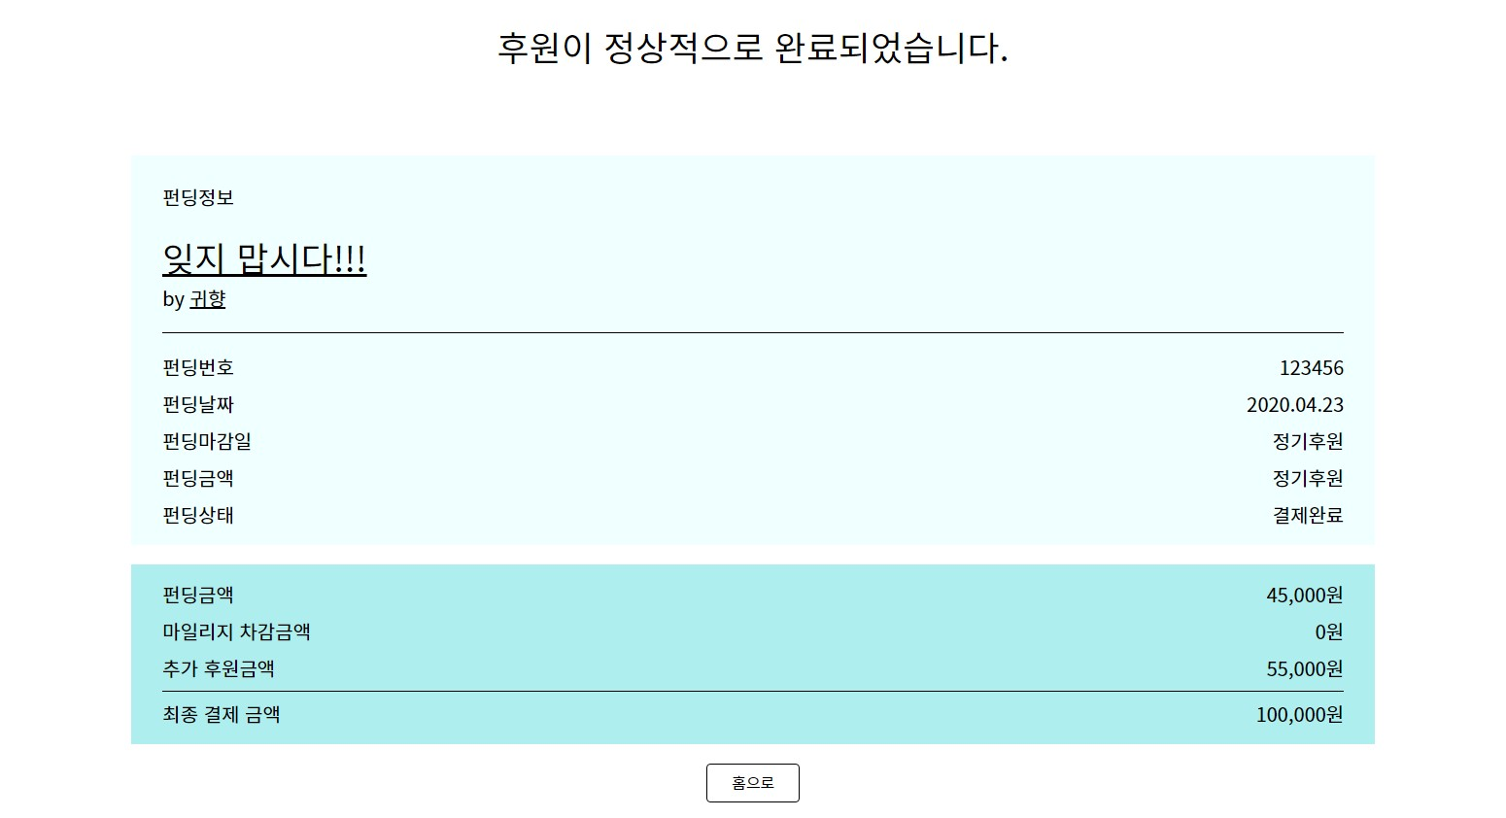
후원하기
리워드없이 후원 완료

Slide 45
후원하기
리워드없이 후원

Slide 46
후원하기
리워드없이 후원

Slide 47
후원하기
리워드없이 후원 완료

Slide 48
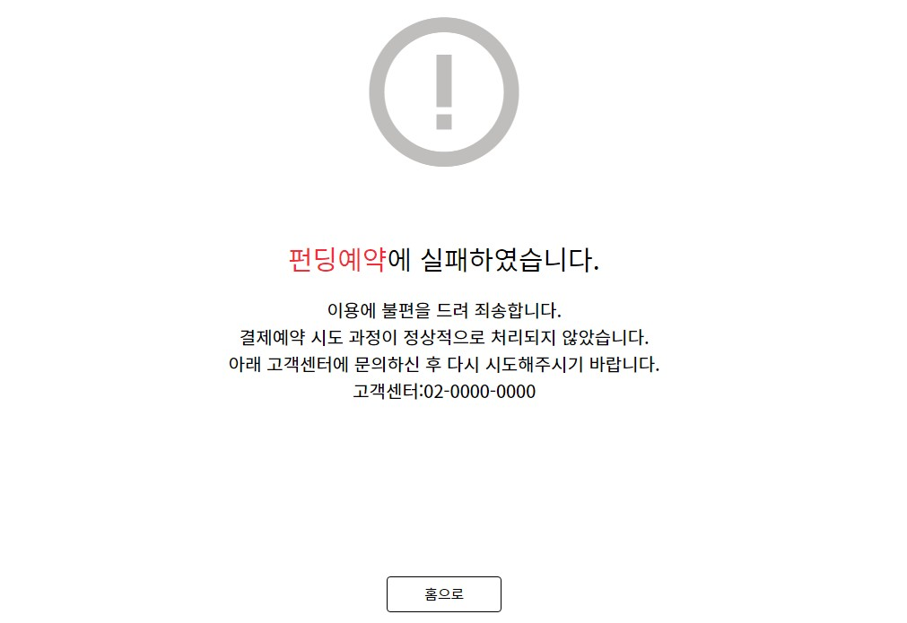
후원하기
결제에러
결제가 정상적으로 되지 않은 경우 이 화면으로 이동하게 한다.

Slide 49
6. 로그인/회원가입
로그인
회원가입
개인회원가입
법인회원가입

Slide 50
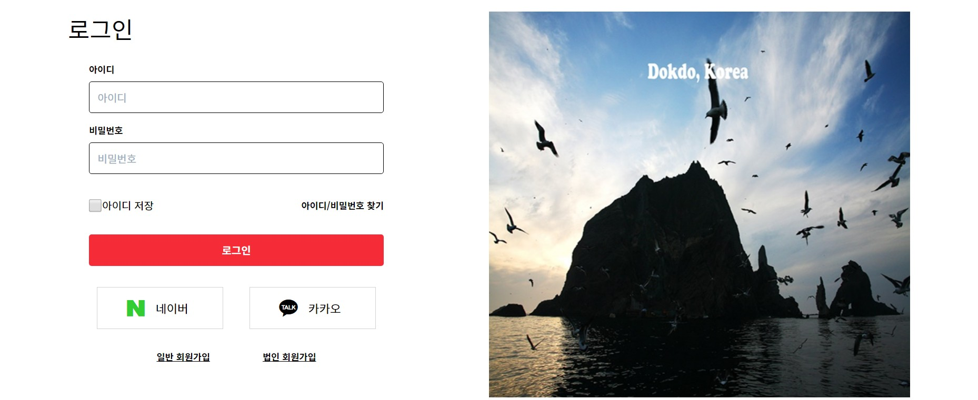
로그인
G
A
B
C
D
E
F

Slide 51
로그인
A. 회원가입 되어 있는 아이디를 입력한다.
B. 회원가입 되어 있는 아이디의 비밀번호를 입력한다.
선택하게 되면 아이디가 아이디 입력 칸에 저장된다.
아이디 비밀번호 찾는 화면으로 이동한다.
네이버 카카오 아이디로도 로그인이 가능하다.
일반회원가입, 법인회원가입 화면으로 이동한다.
광고창으로 3초마다 광고화면이 바뀐다.

Slide 52
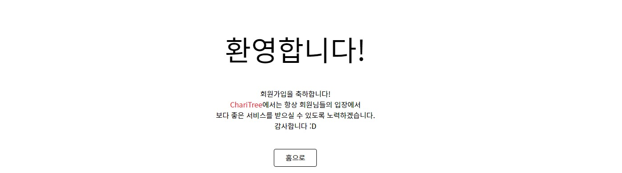
회원가입 완료
회원가입이 완료되면 이 화면으로 이동하게 한다.

Slide 53
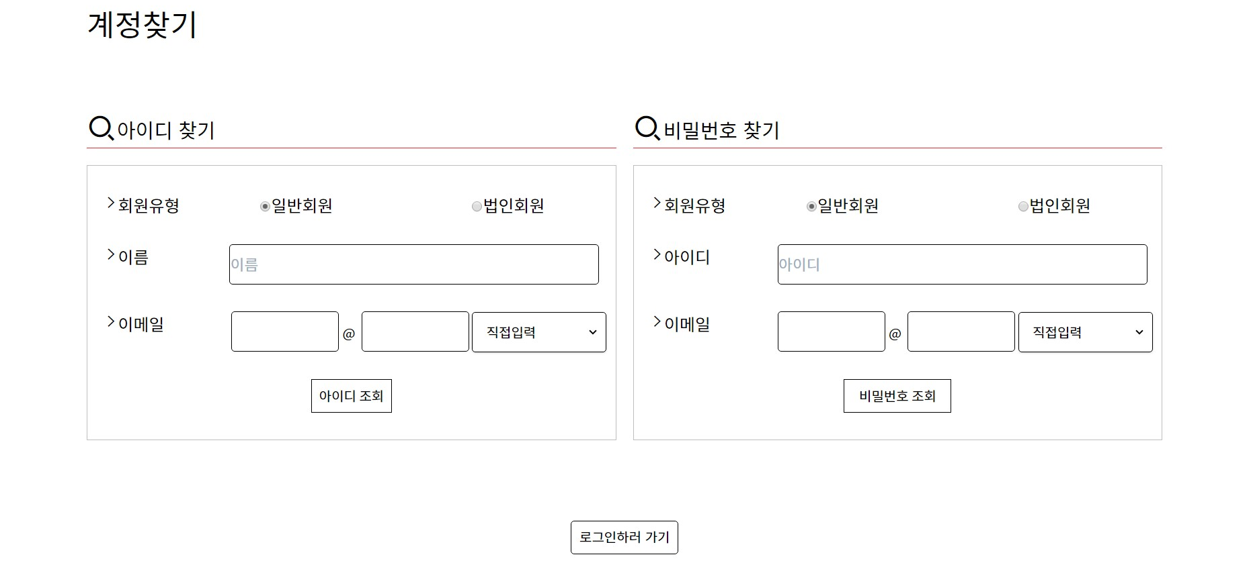
계정찾기
개인회원 계정찾기
A
B
D
C

Slide 54
계정찾기
A. 일반회원 또는 법인회원 선택이 가능하다.
가입되어 있는 회원명을 입력한다.
입력값이 없거나 가입되어 있지 않은 회원명일 경우
“이름을 다시 입력해주세요.”라는 경고문구가 나온다.
이메일주소를 입력한다.
입력값이 없거나 가입되어 있지 않은 이메일일 경우
“이메일을 다시 입력해주세요.”라는 경고문구가 나온다.
가입되어 있는 아이디를 입력한다.
입력값이 없거나 가입되어 있지 않은 아이디일 경우
“아이디를 다시 입력해주세요.”라는 경고문구가 나온다.
아이디 찾기, 비밀번호 찾기 모두 입력란에 맞게 기입하면 하단에
이메일로 아이디 또는 임시비밀번호를 전송하였다는 문구가 나온다.

Slide 55
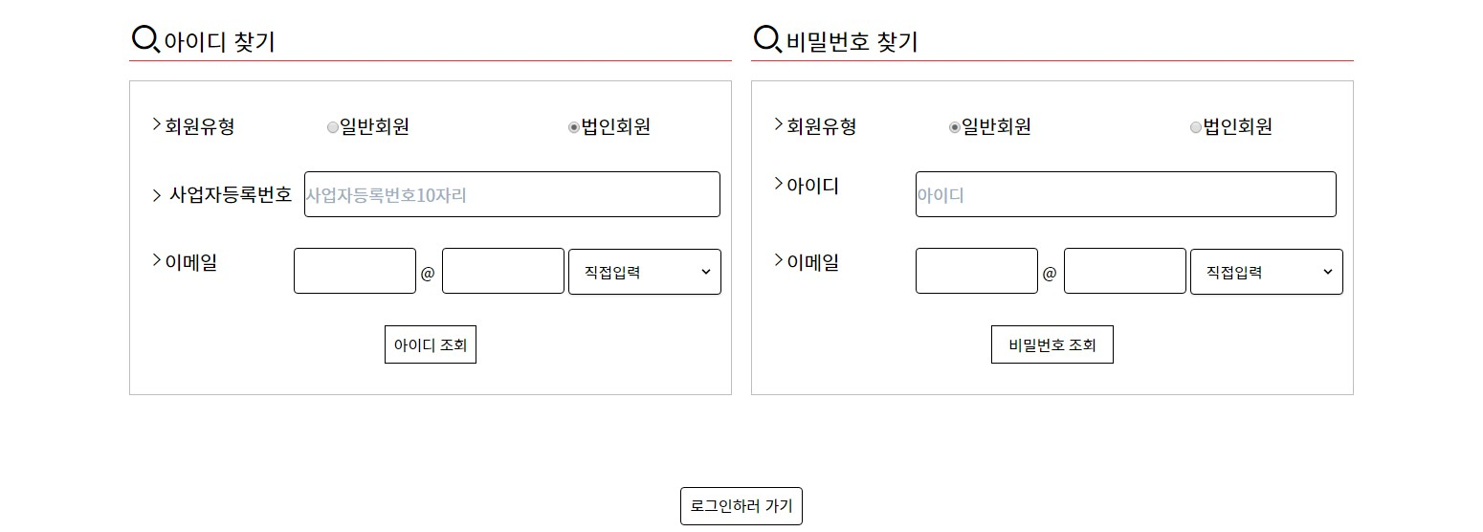
계정찾기
법인회원 계정찾기
사업자등록번호 10자리를 입력한다.
입력된 값이 없거나 가입되어 있지 않은 번호라면 “번호(10자리)을 다시 입력해주세요.”
라는 경고문구가 나온다.

Slide 56
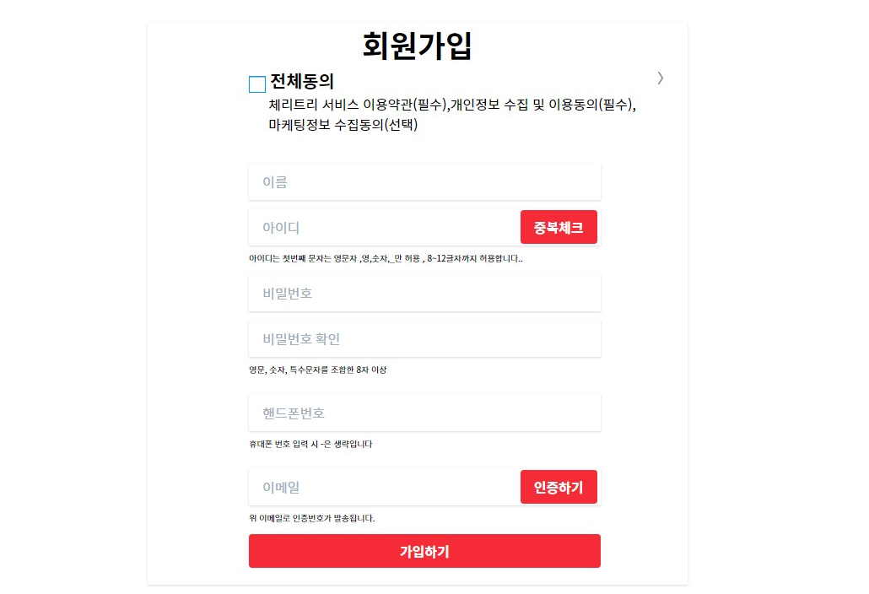
회원가입
회원가입 - 개인
C. 중복 체크, 인증하기, 가입하기 버튼 - 중복 체크와 인증하기 버튼을 눌러야만 가입하기 버튼이 활성화 되어 클릭이 가능함.
A . 모든 텍스트 창은 유효성검사를 치르며 조건에 만족하지 않을 경우 alert 창이 나타나 경고를 한다 .
A
B
C
B. 약관동의 영역 - 전체 동의를 클릭 시 모든 동의 버튼이 체크로 바뀐다 그리고 >을 클릭하면 약관동의 창이 나타난다
C
C

Slide 57
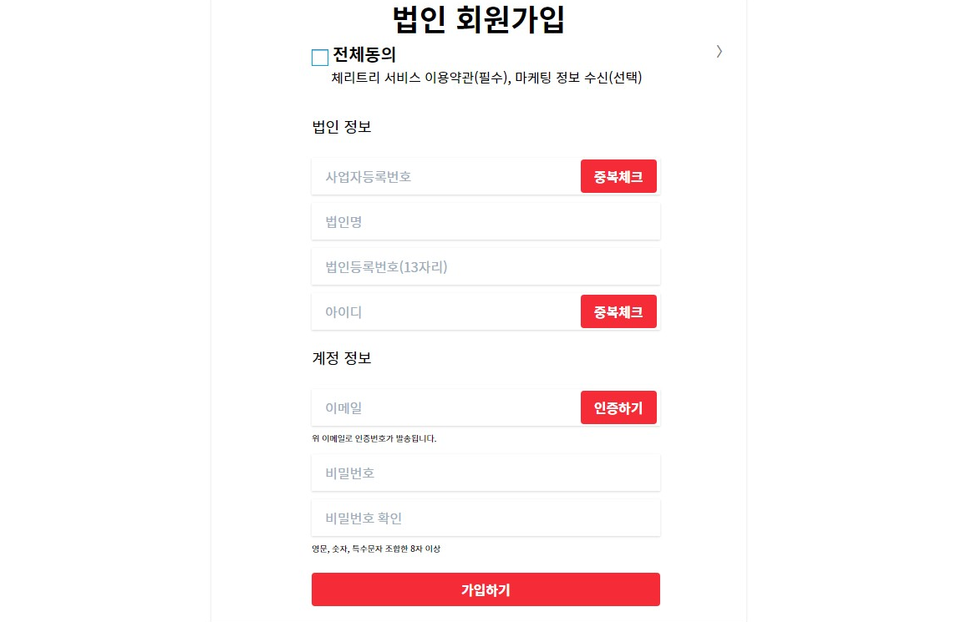
회원가입
회원가입 - 법인
A
A. 개인회원과 마찬가지로 유효성검사를 해야 함.
C. 중복체크 버튼 2개 인증하기 버튼 , 가입하기
중복체크와 인증하기 버튼을 클릭 해야만 가입하기 버튼이 활성화 되어 클릭이 가능하다.
B
C
B. 약관동의 영역이며 전체동의글씨나 체크박스를 누를 시 체크 표시로 바뀌게 된다
C
C
C

Slide 58
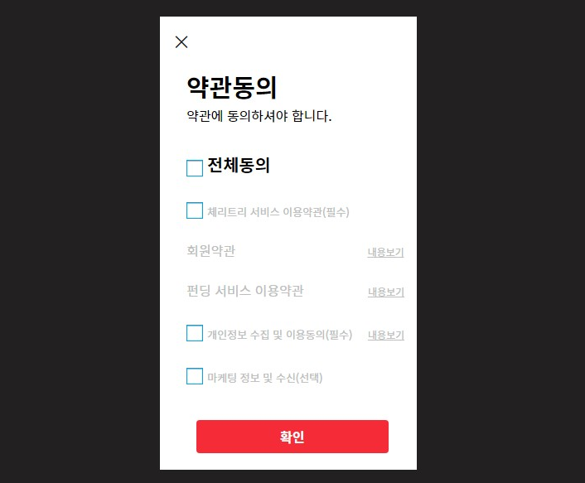
회원가입
약관동의 모달
A
C. 약관동의 체크 영역 - 전체 동의를 체크 시 체크박스가 모두 체크됨
회원가입 페이지에서 약관동의 영역에서 >를 클릭 시 모달이 출력됨
B
D. 약관 동의 버튼 - 필수 체크 버튼을 체크 하거나 전체 동의 버튼을 체크해야 버튼이 활성화 되어 클릭이 가능하다
C
B. 클릭시 모달 닫기
E
E. 내용 보기를 클릭하면 ajax로 약관 출력
내용 보기 버튼을 누르면 내용 닫기로 버튼 이름이 변경됨.
내용 닫기에서 다시 누르면 내용 보기로 변경됨.
D

Slide 59
회원가입
회원가입 완료 페이지
회원가입 완료 시 이 화면으로 이동함.

Slide 60
계정찾기
개인회원 계정찾기
A
B
D
C

Slide 61
계정찾기
A. 일반회원 또는 법인회원 선택이 가능하다.
가입되어 있는 회원명을 입력한다.
입력값이 없거나 가입되어 있지 않은 회원명일 경우
“이름을 다시 입력해주세요.”라는 경고문구가 나온다.
이메일주소를 입력한다.
입력값이 없거나 가입되어 있지 않은 이메일일 경우
“이메일을 다시 입력해주세요.”라는 경고문구가 나온다.
가입되어 있는 아이디를 입력한다.
입력값이 없거나 가입되어 있지 않은 아이디일 경우
“아이디를 다시 입력해주세요.”라는 경고문구가 나온다.
아이디 찾기, 비밀번호 찾기 모두 입력란에 맞게 기입하면 하단에
이메일로 아이디 또는 임시비밀번호를 전송하였다는 문구가 나온다.

Slide 62
계정찾기
법인회원 계정찾기
사업자등록번호 10자리를 입력한다.
입력된 값이 없거나 가입되어 있지 않은 번호라면 “번호(10자리)을 다시 입력해주세요.”
라는 경고문구가 나온다.

Slide 63
7. 마이페이지
개인회원
회원정보수정
후원목록
위시리스트
법인회원
회원정보수정
후원목록

Slide 64
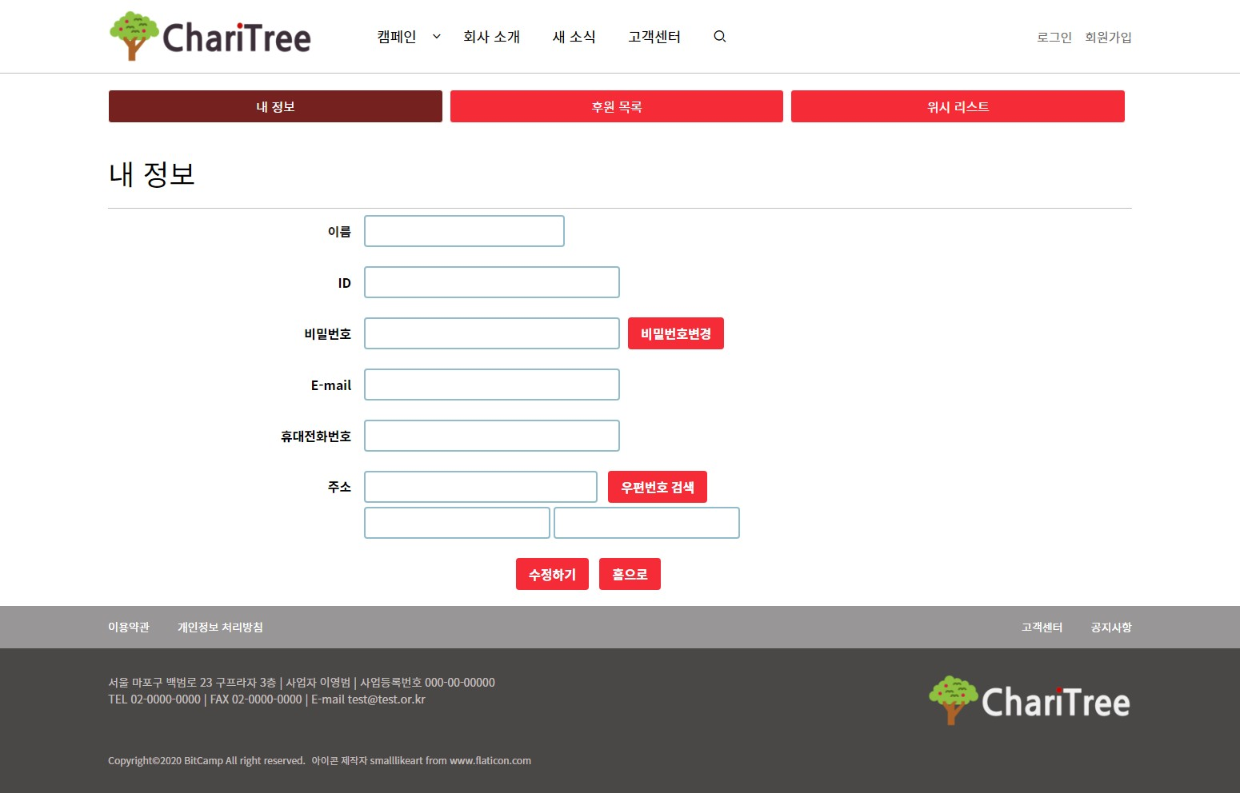
마이페이지
내 정보(개인)
A B C
E
A,B,C : 메뉴 탭 - 이며 메뉴 창에 클릭 시 각 페이지로 이동함.
D : 비밀번호 변경 클릭 시 이벤트가 발생하며 따로 비밀번호 변경 창이 나온다
D
E: 로그인하고 마이 페이지에 들어오면 텍스트 창에 보이는 정보들이 출력되고 수정하고 싶은 정보가 있으면 수정하고 수정버튼을 누르면 수정이된다

Slide 65
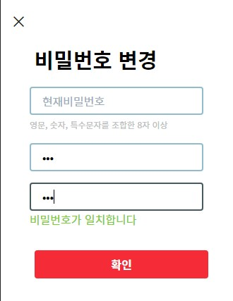
마이페이지
비밀번호 변경 창 (개인, 법인)
A
C . 현재비밀번호 , 비밀번호 변경 , 비밀번호 변경 확인 텍스트 창이다 . 비밀번호를 변경하기 위해 입력해야 할 필수 요소들이며
비밀번호 변경과 비밀번호 변경 확인 텍스트 창에
8자리 이상 특수기호 숫자 영문자를 혼합해서 입력해야하는 유효성검사를 설정하였다
D.변경텍스트와 변경 확인 텍스트가 일치하면 비밀번호가 일치 합니다 라는 텍스트가 생긴다 불 일치 시 비밀 번호가 일치하지 않습니다. 라는 붉은 문구가 생긴다
A. 비밀번호 변경 창이다. 마이 페이지의 비밀번호 변경 여부 버튼을 클릭 시 비밀번호 변경 창이 뜨도록 이벤트를 설정하였다
B
C
C
B. X를 클릭 시 창이 종료된다
C
D
E. 확인 버튼 클릭시 비밀번호가 변경된다
E

Slide 66
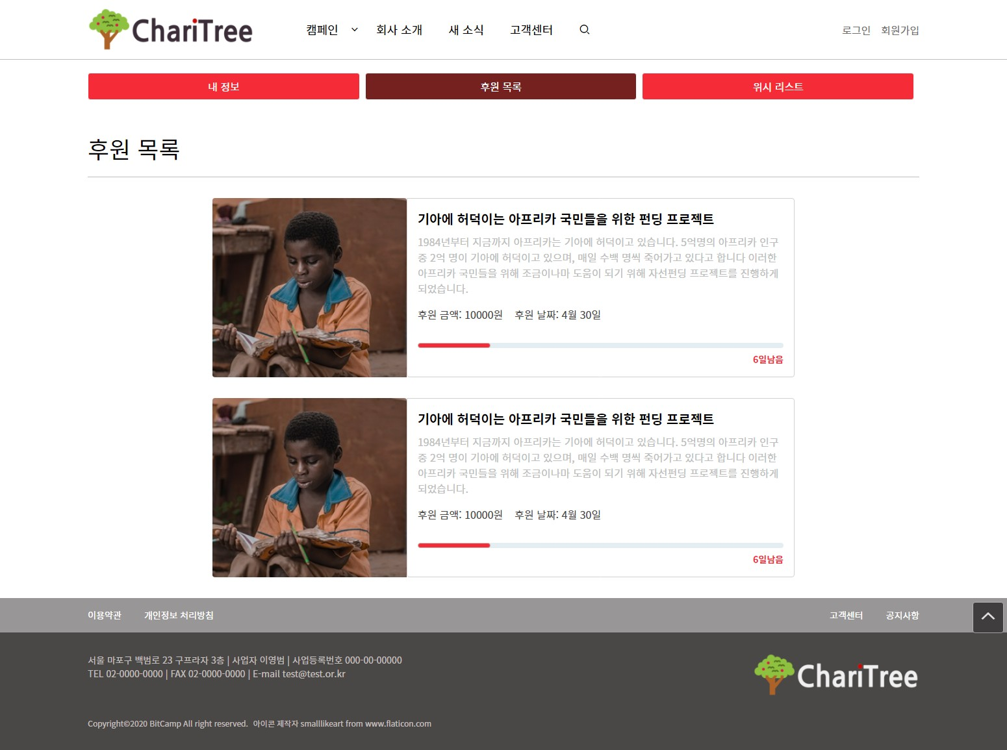
마이페이지
후원목록
자신이 후원한 펀딩 프로젝트가 제목 설명 후원 금액 후원 날짜 달성도 남은 기간이 보이는 창이다. 디자인은 테일윈드CSS의 카드폼을 기반으로 만들어졌다
A

Slide 67
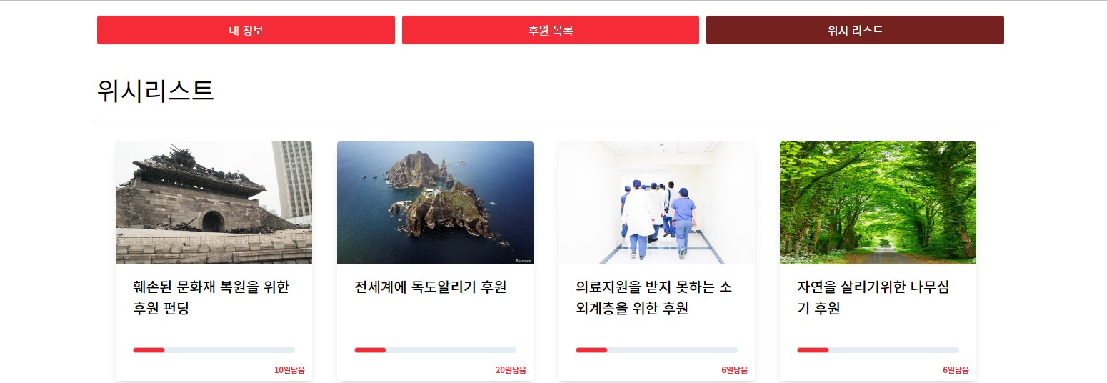
마이페이지
개인회원 – 위시리스트
A
B
C
D

Slide 68
마이페이지
개인회원 – 위시리스트
후원하고 싶은 캠페인이 있으면 위시리스트에 담아 뒀다가 확인하고 후원을 하는 페이지
한 줄에 캠페인 4개씩 보이게 함.
캠페인 메인 사진
캠페인명
달성도, 남은 기간

Slide 69
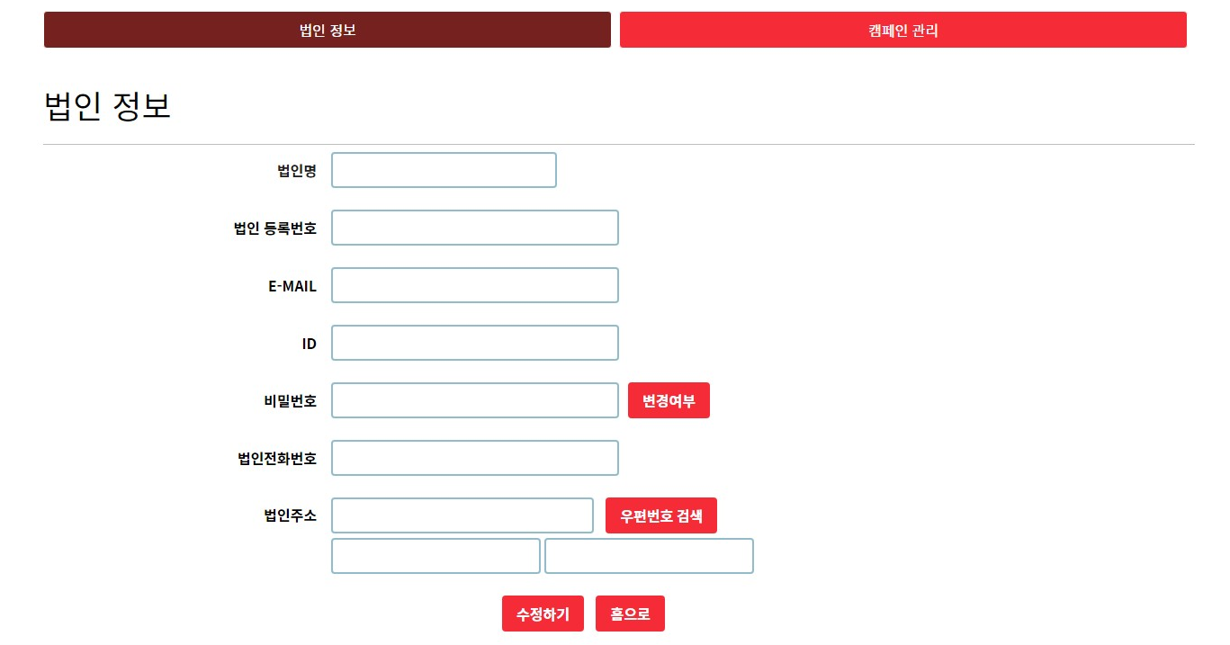
마이페이지
법인회원 – 법인 정보
A
B
B. 법인계정으로 로그인하고 법인 정보페이지에 들어오면 회원 가입 시 입력한 법인 정보가 텍스트 창에 나오게 하는 구조이며 수정을 원할 시 텍스트창에서 수정하고 수정하기 버튼을 클릭 시 수정이 가능하다
A.메뉴 탭 - 메뉴에는 각 페이지의 링크가 걸려있으며 클릭 시 클릭한 페이지로 페이지가 넘어간다.
C
C.변경 여부 버튼을 클릭 시 비밀번호 변경 창이 나타나게 되며 비밀번호 수정이 가능하다

Slide 70
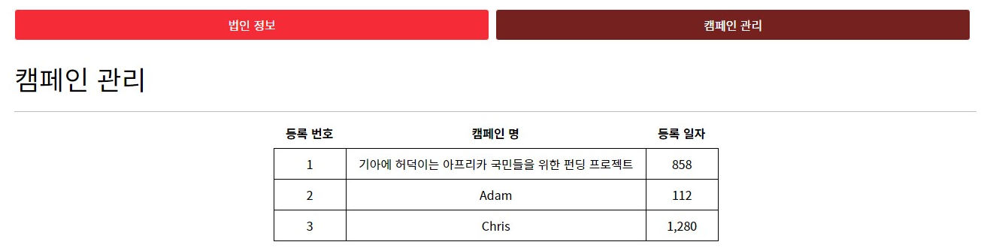
마이페이지
법인회원 – 캠페인 관리
A
B
C
등록번호 – 최신순이며 내림차순
캠페인명 – 제목 클릭 시 해당 캠페인을 수정할 수 있는 페이지로 이동
등록일자 – YYYY-MM-DD형식으로 표기

Slide 71
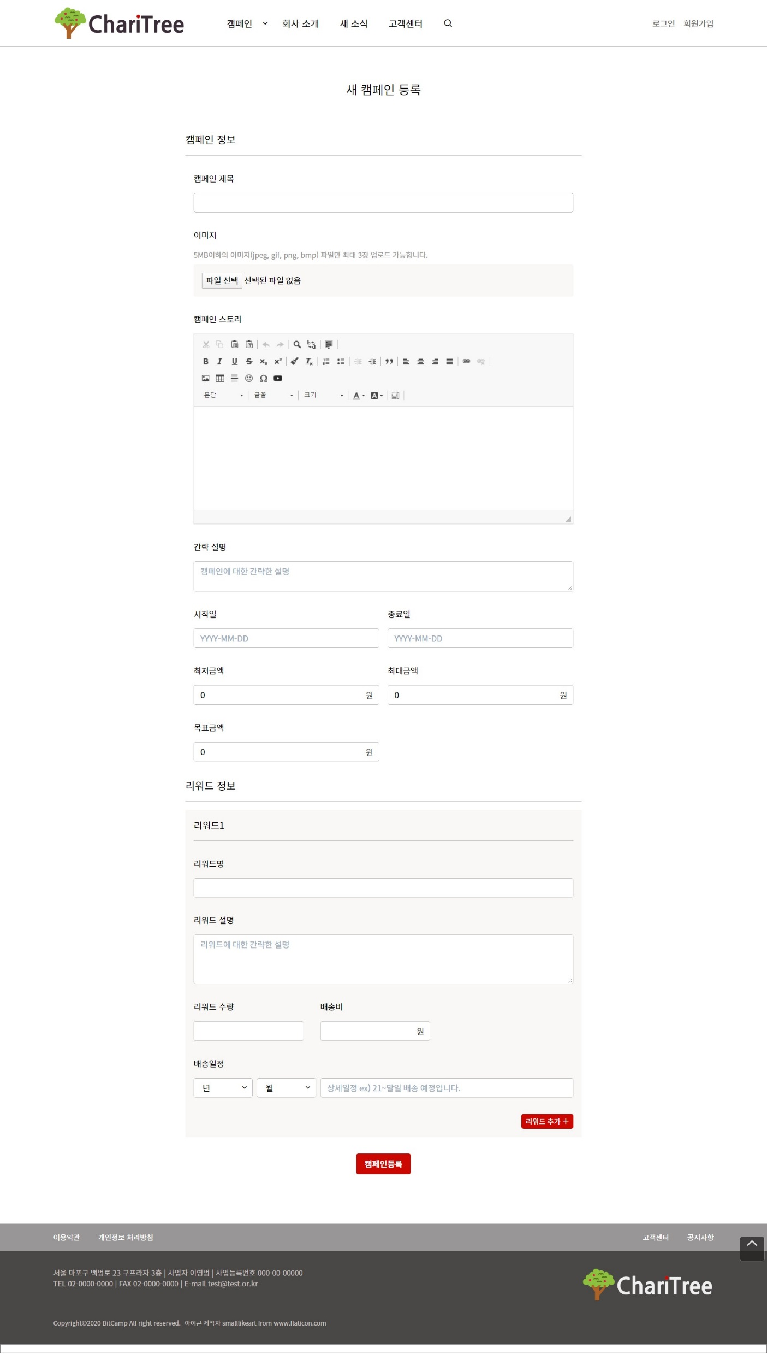

마이페이지
캠페인 등록/수정 폼 - 상단
A
D
B
E
C
F
G

Slide 72
마이페이지
캠페인 등록/수정 폼 - 상단
캠페인명
캠페인의 메인 이미지(총 3장까지) – 이미지 추가 시 각 이미지를 작게 썸네일로 띄워줌.
캠페인 상세 내용(상세페이지의 스토리 탭에 들어가는 내용) – CKEditor로 글 그림 사진 자유롭게 작성 가능함
캠페인 간략 설명 – 캠페인에 대한 간략한 설명(약 140자) – 줄바꿈만 적용함
시작일, 종료일 – 캠페인 시작 날짜와 종료 날짜 DatePicker를 이용하여 간편하게 날짜 선택하게 함
최저금액, 최대금액 – 추가 후원금액 입력 시 한번에 후원할 수 있는 최저금액과 최대금액. 입력 시 자릿수 구분이 용이하도록 세 자리 단위로 콤마 표시하게 함 예) 100,000
목표금액 – 캠페인의 목표금액. 입력 시 자릿수 구분이 용이하도록 세 자리 단위로 콤마 표시하게 함

Slide 73

마이페이지
캠페인 등록/수정 폼 - 하단 리워드 후원 폼
리워드 추가 시 숫자도 같이 늘어남 (리워드1, 리워드2, 리워드3……)
리워드명 – 리워드의 이름
리워드 설명 – 해당 리워드의 간략한 설명(태그없음, 개행문자만)
리워드 수량, 배송비 – 둘 다 숫자만 입력 가능하게 처리함. 배송비 없을 때는 0원 입력
배송일정 – 년, 월 셀렉트 박스로 선택함. 상세 배송일정은 텍스트박스에 입력
리워드가 1개일 때는 리워드 추가버튼만 있고, 리워드가 2개 이상일 때는 리워드 추가 버튼과 삭제 버튼만 있음. 리워드 추가 버튼 클릭 시에는 리워드가 추가되며, 10개까지 추가할 수 있음. 리워드 삭제버튼 클릭 시 해당 리워드가 삭제됨
폼을 제출하는 버튼 – 빈칸 유무, 캠페인 종료날짜가 시작날짜보다 나중인지, 최소후원금액이 최대후원금액보다 작은 지 유효성검사
A
B
C
D
E
A

Slide 74
8. 회사소개

Slide 75
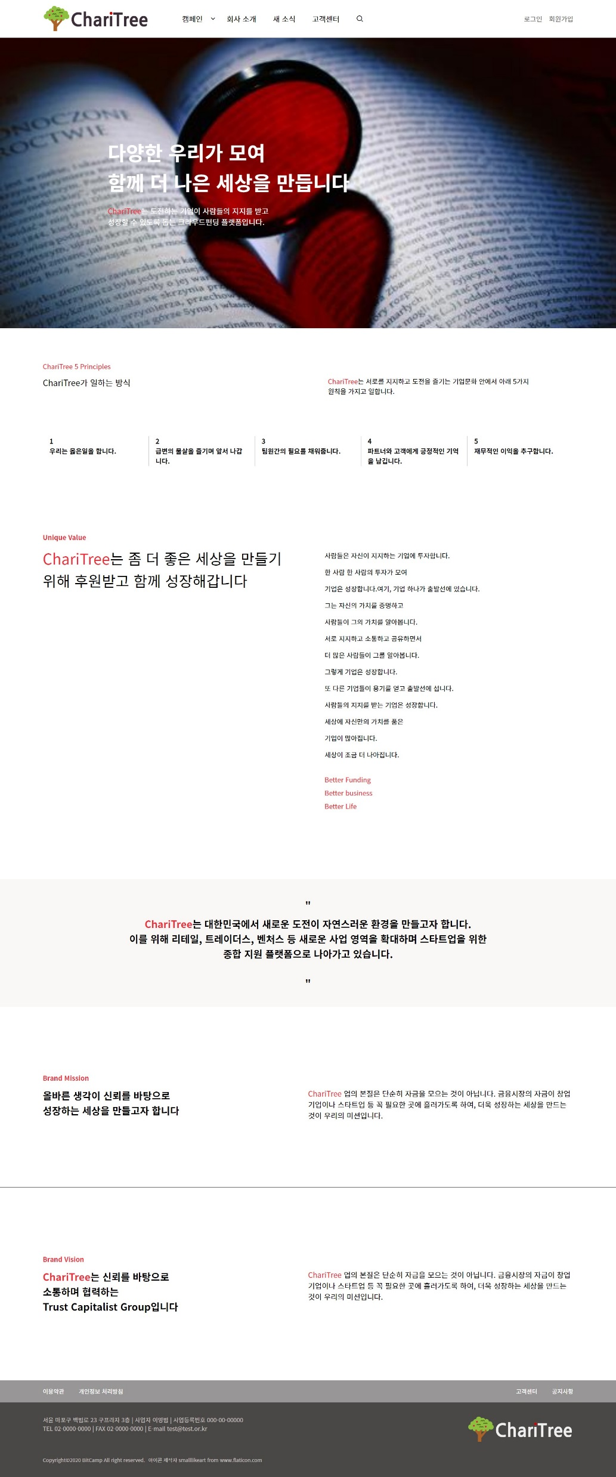
회사소개
회사에 대한 간략한 소개.

Slide 76
8. 새 소식
목록
본문

Slide 77
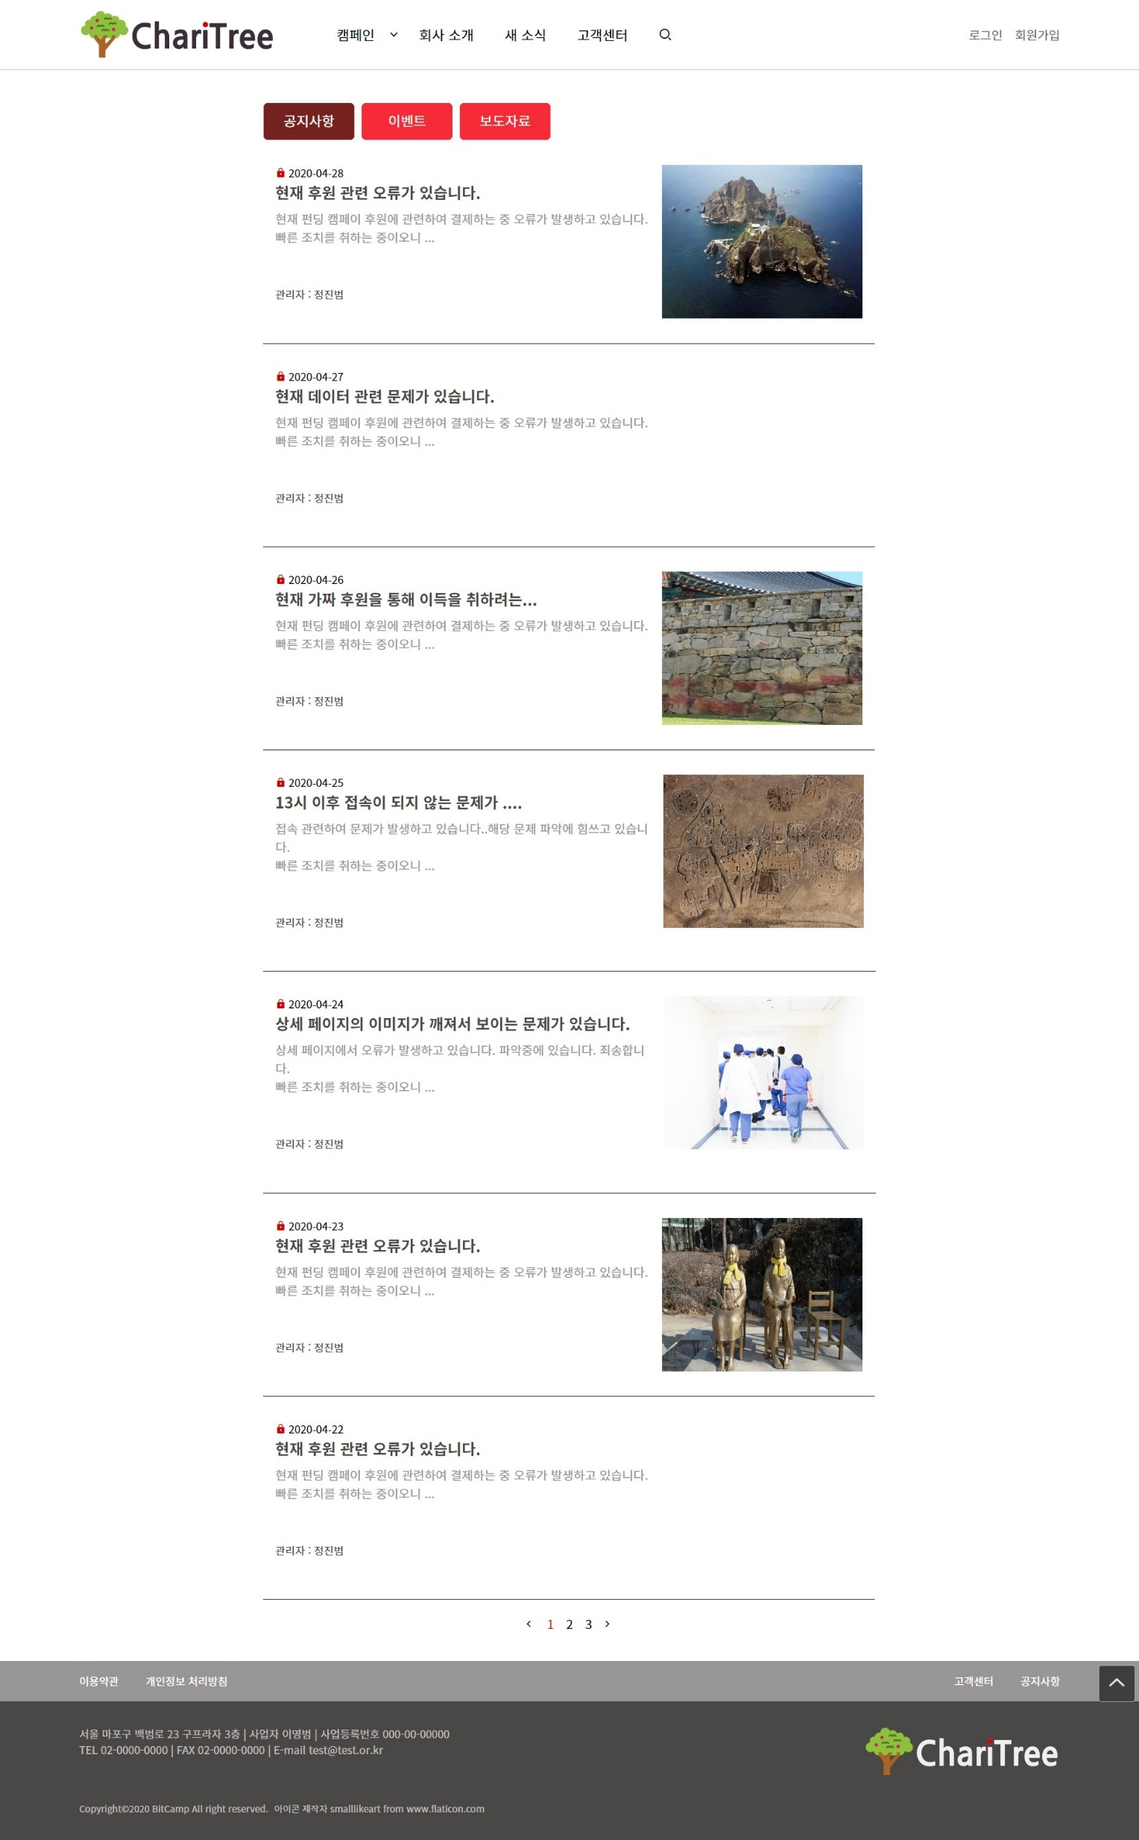

새 소식
A. B. C. 는 기본적으로 탭매뉴이며 클릭 이벤트 발생시 해당 페이지로 이동하게 된다. 또한 세 페이지의 기본적인 형태는 같을 것이며 내용적인 측면에서 차이가 있을 것이다.
A
B
C
목록
D
D. 제목/내용의 일부분/작성자/ 해당 공지사항 관련 이미지가 들어가는 부분으로 각 부분에 클릭이벤트가 발생한다면 상세내용으로 이동하게 된다.
E. 페이징을 구현할 것. 해당 숫자를 누르면 그 페이지로 내용이 변경되며
양끝의 버튼을 통해 이전과 다음으로 이동이 가능하게끔 할 것.
E

Slide 78
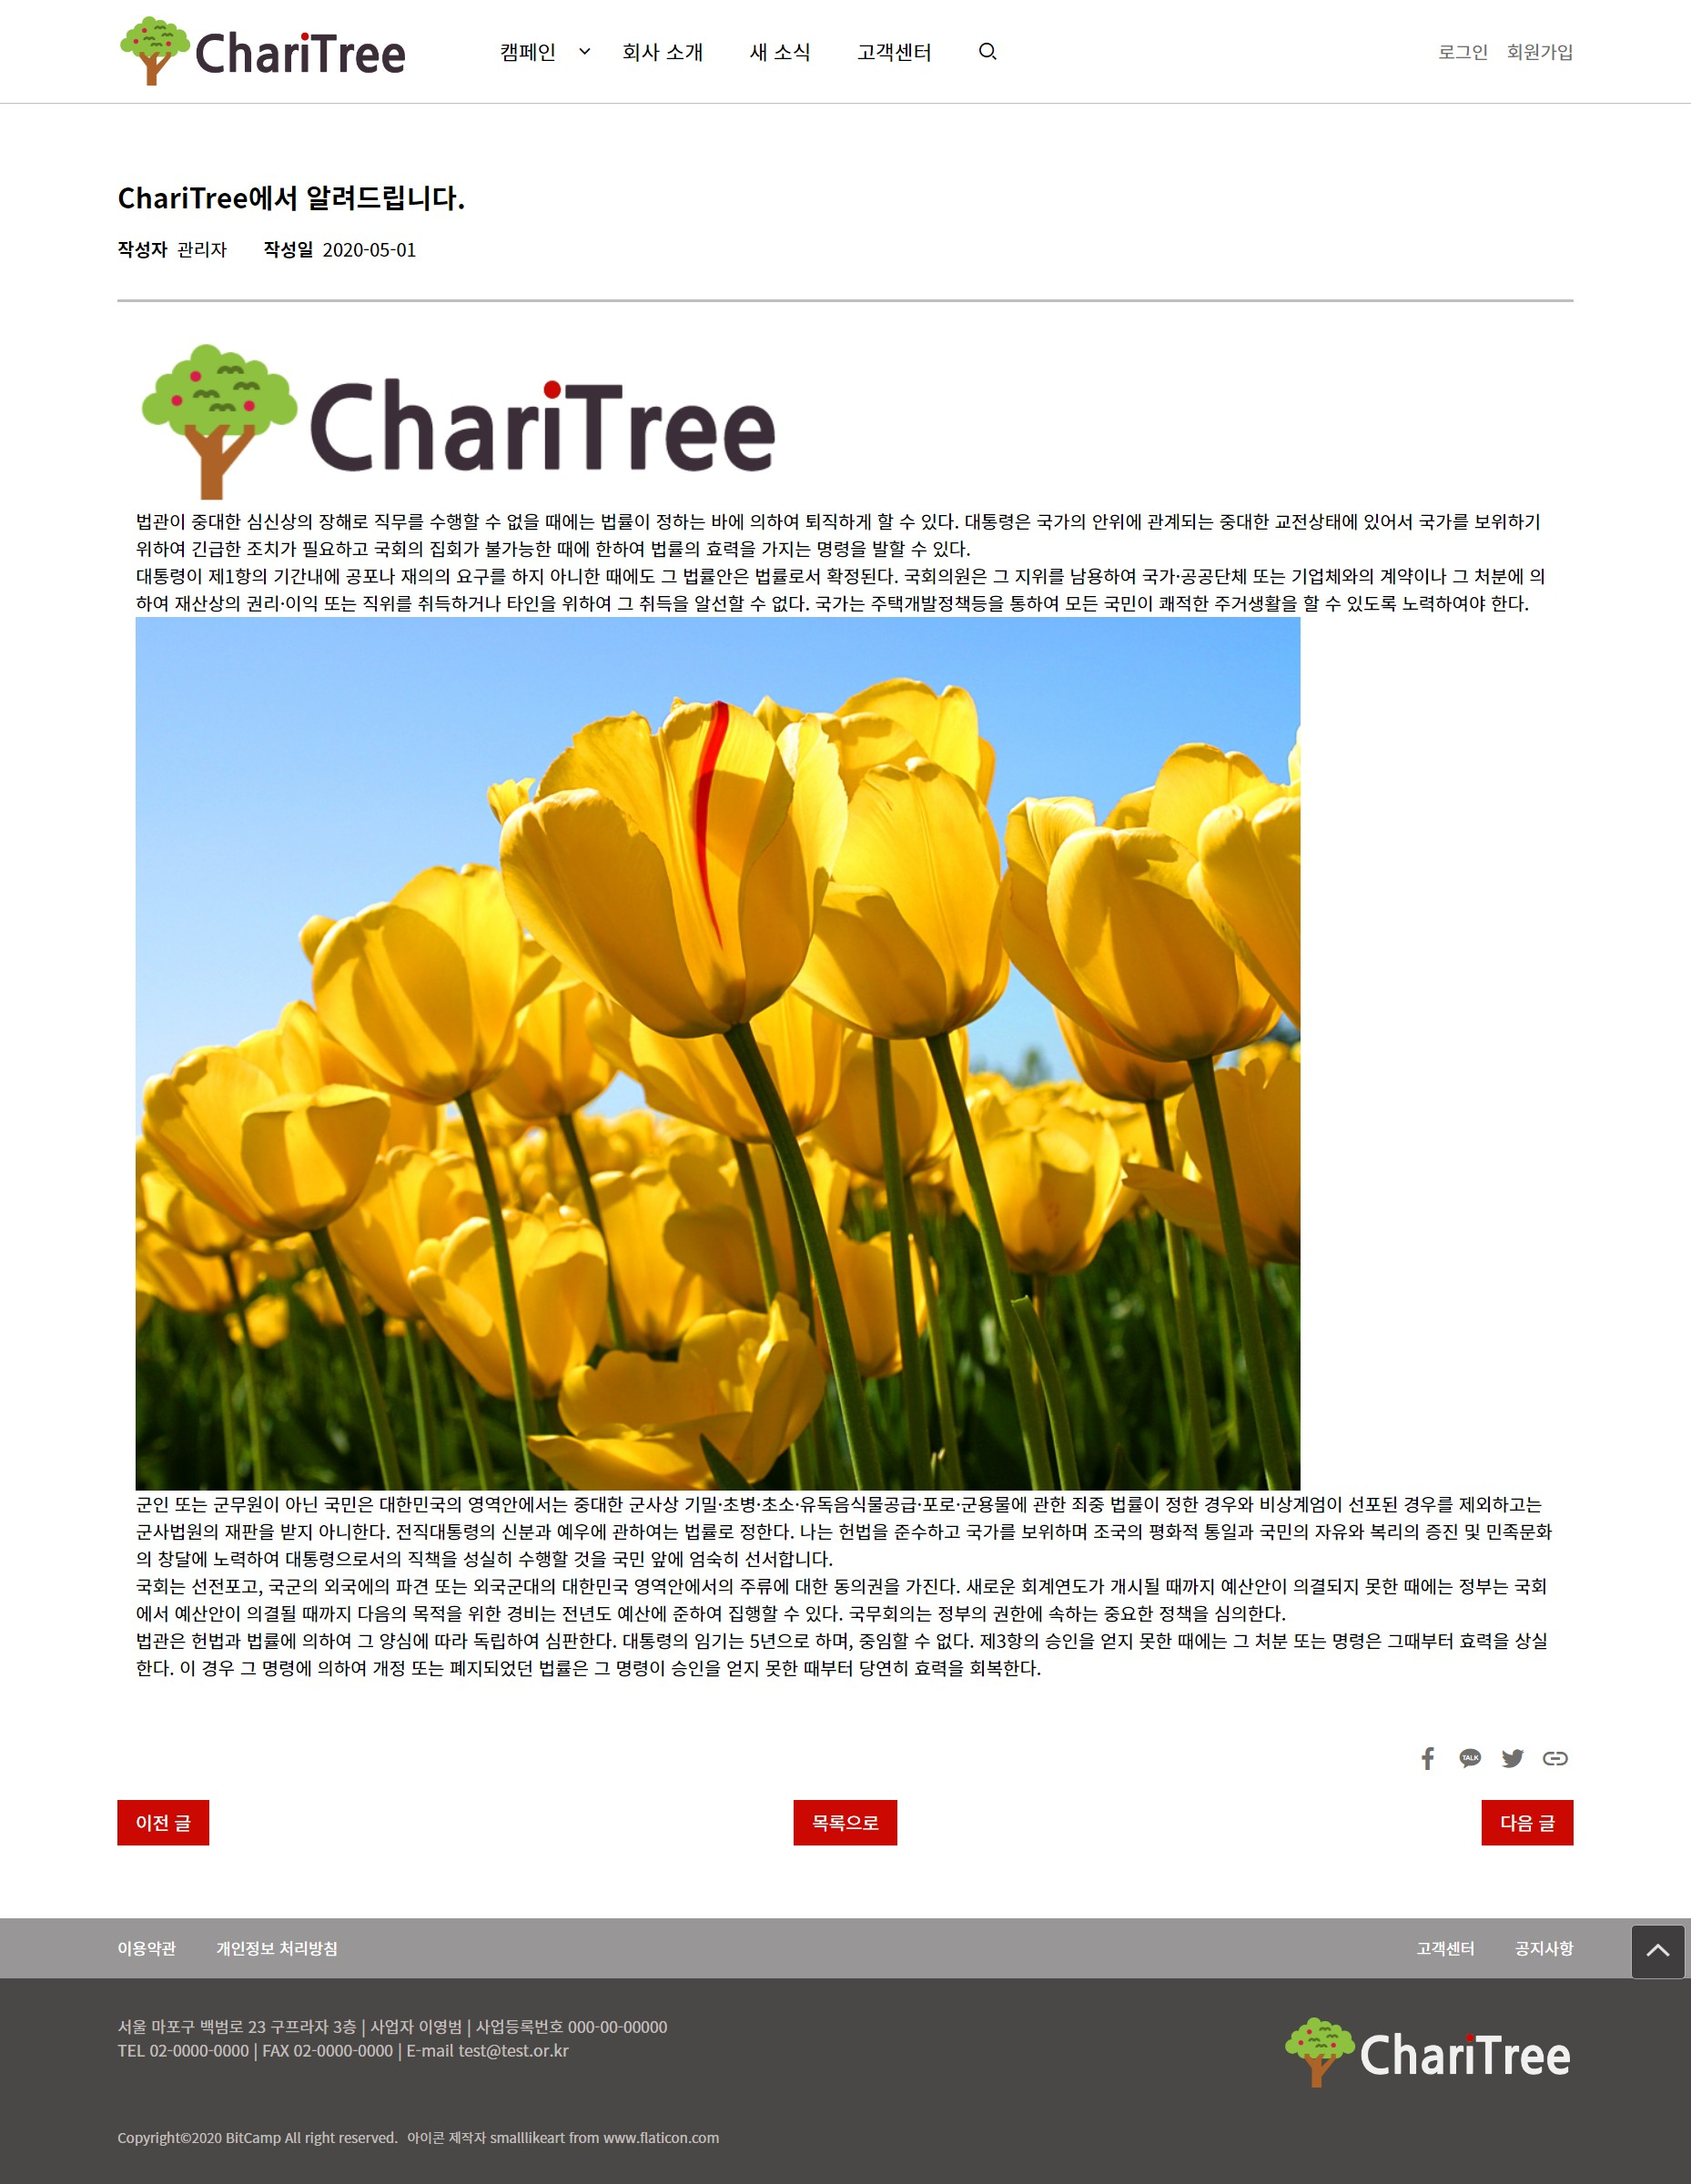
새 소식
본문
A
B
C
글 제목
작성자명, 작성일
본문 내용
SNS 공유 – 페이스북, 카카오톡, 트위터, URL복사
이전글 – 이전에 등록된 글로 이동, 목록으로- 글 목록으로 이동, 다음 글 – 다음에 등록된 글로 이동

Slide 79
9. 고객센터

Slide 80
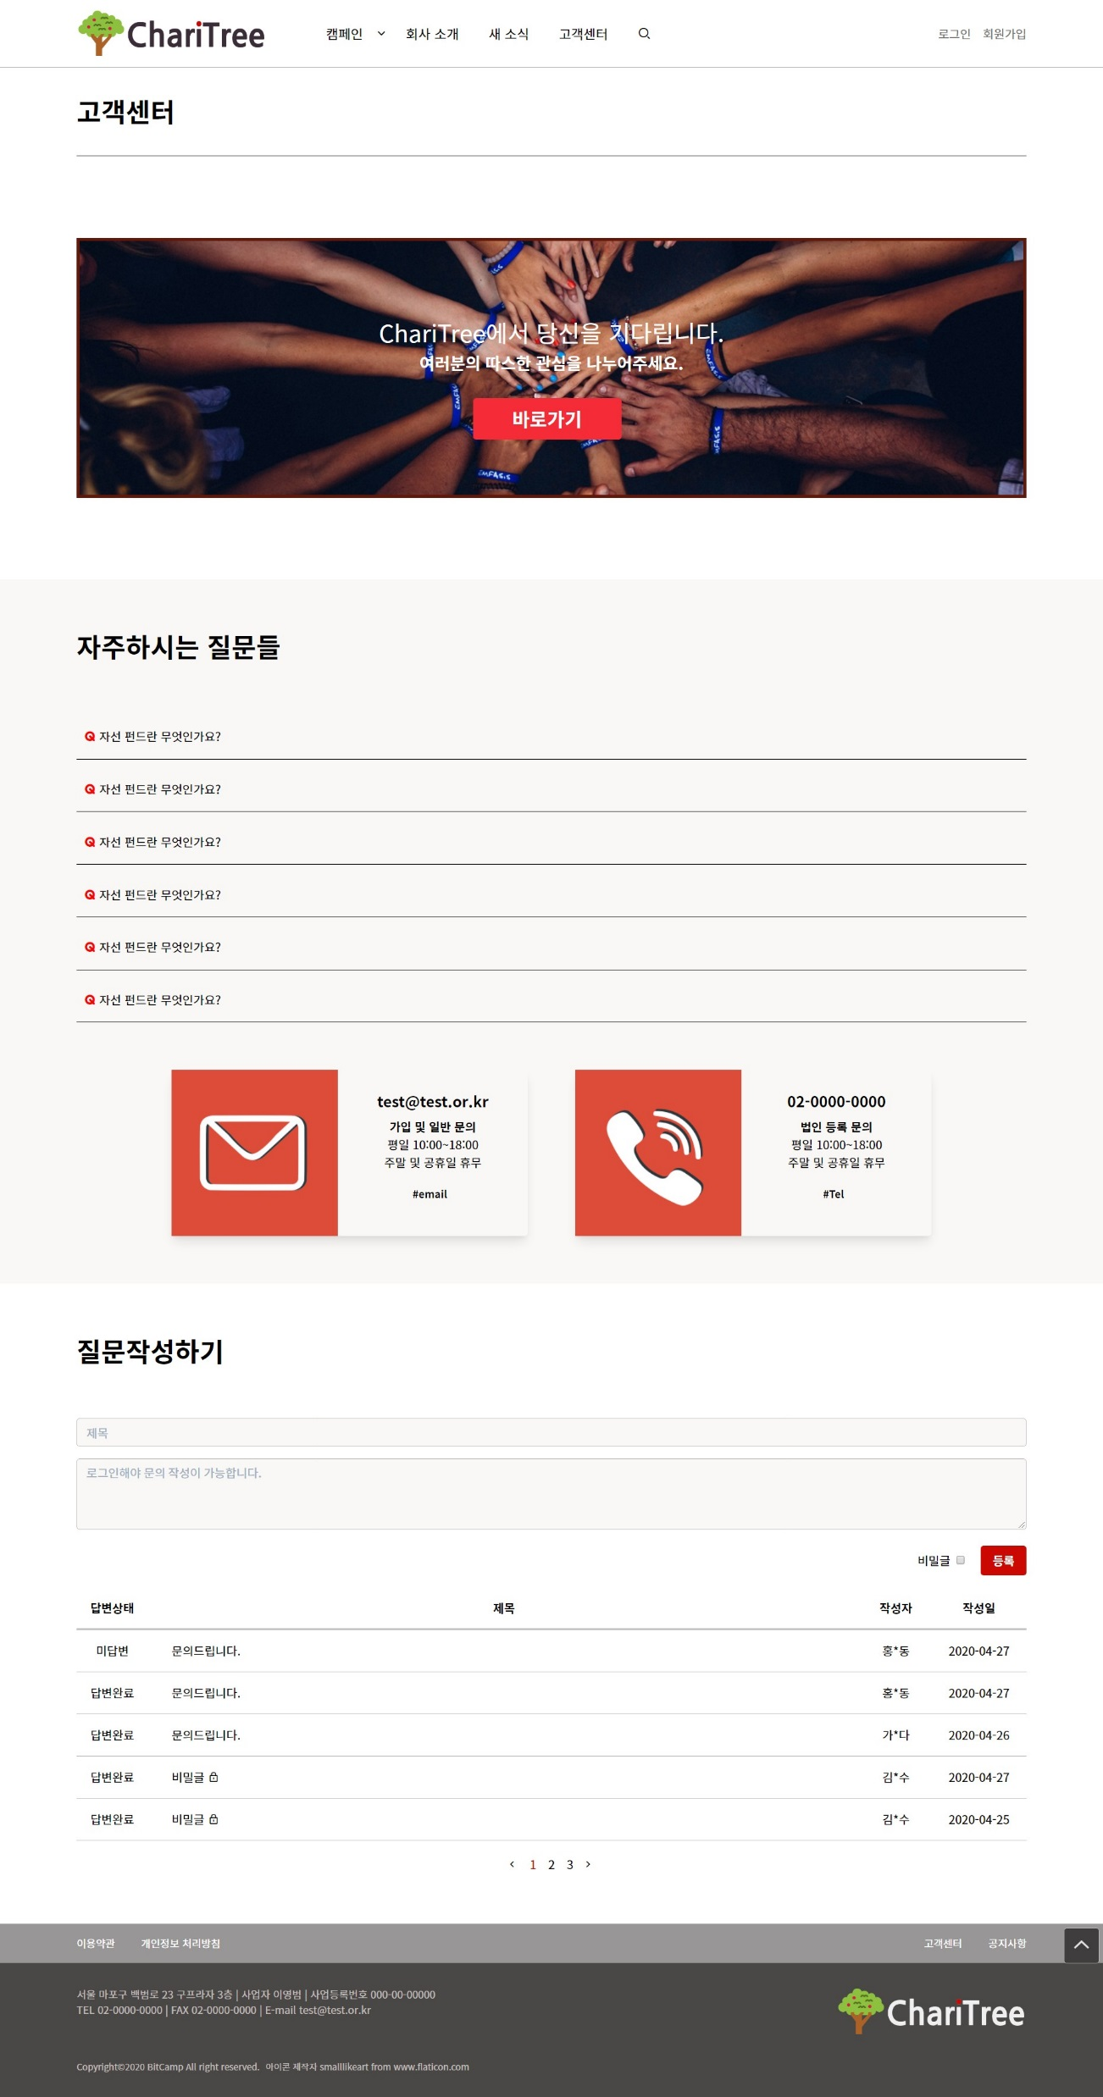
고객센터
고객센터 상단
백그라운드를 이용한 광고, 이미지
바로가기 버튼을 누르면 캠페인 등록으로 이동하게끔 링크를 걸 것
A
B

Slide 81
고객센터
고객센터 - FAQ
아코디언을 이용한 질문. 해당 질문을 클릭하면 아래쪽으로 내용이 펼쳐지는 형식으로 할 것.
A
B
B. 고객센터로 직접 연락하게끔 하는 광고 부분.

Slide 82
고객센터
고객센터 – Q&A(캠페인상세의 Q&A란과 동일함)
A
질문의 제목/내용을 적고 등록하게끔 할 수 있다.
B. 비밀글을 누르면 해당 글은 공개되지 않게끔 할 예정.
C. 등록을 누르면 해당 제목과 내용이 아래의 게시판에 등록되는 형식
D. 미답변의 경우 누르면 아코디언 기능으로 아래로 펼쳐지며 내용이 보이는 형식.
E. 답변의 경우는 해당 질문의 아래에 답변이 달려있는 형식.
B
C
D
E
F. 페이징 기능, 좌우 버튼으로 이동 가능하며 숫자를 클릭해도 이동 가능.
F

Slide 83
10. 약관
사이트이용약관, 개인정보처리방침

Slide 84
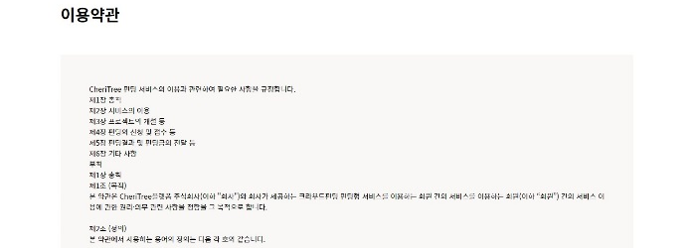
약관
A
B
약관 제목
약관 내용
사이트 이용약관과 개인정보 처리방침 두 페이지 레이아웃이 동일함

